Slide 1
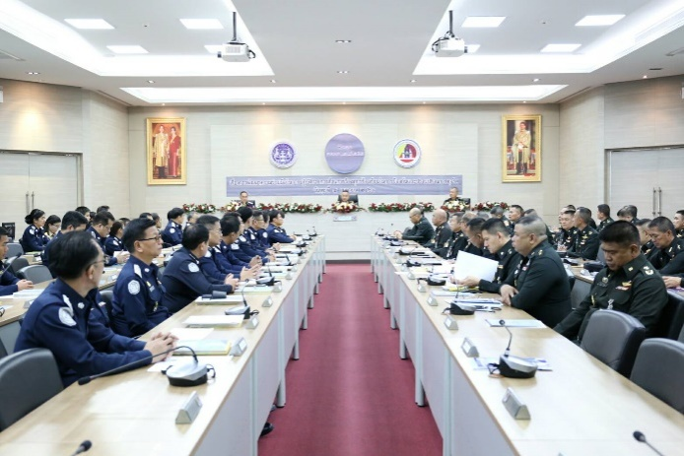
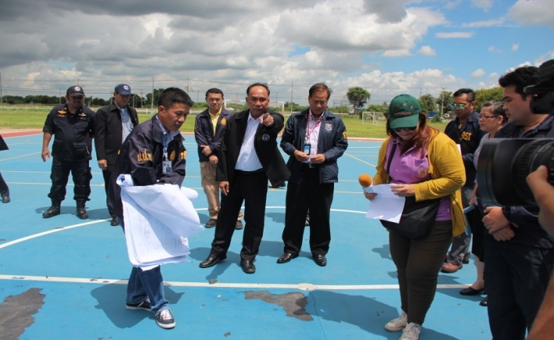
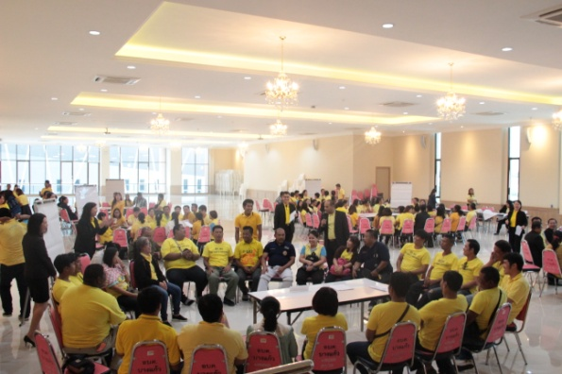
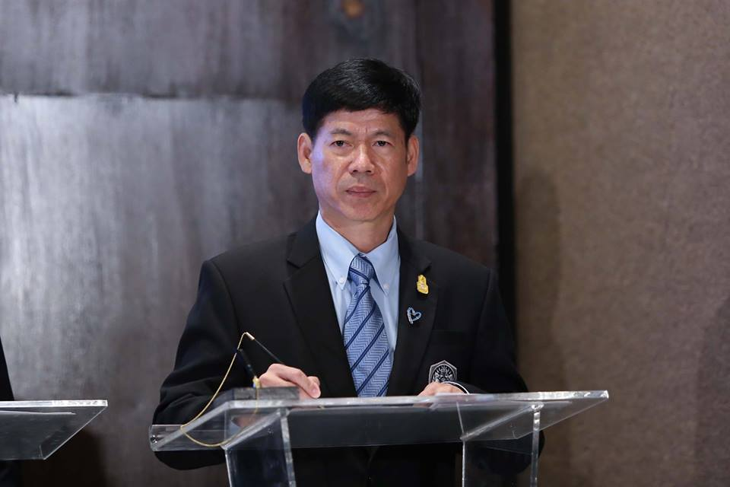
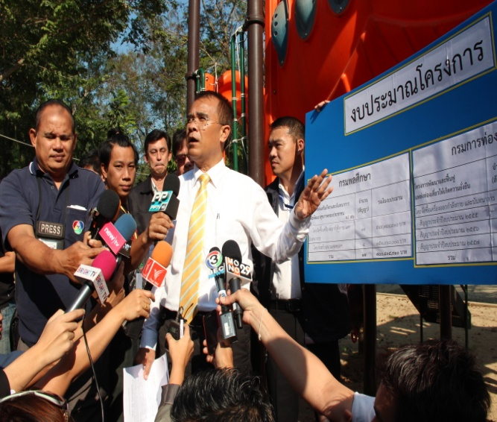
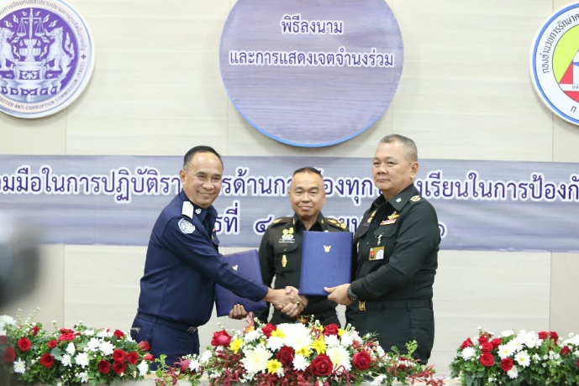
NEW Smart Governance
ศปท.
บทบาทภารกิจและผลการดำเนินงานที่สำคัญ
ระหว่างปีงบประมาณ พ.ศ. 2557 – 2562
ภาครัฐมีความโปร่งใส
ปลอดการทุจริต
และประพฤติมิชอบ
CPI
สำนักงานคณะกรรมการป้องกันและปราบปรามการทุจริตในภาครัฐ (สำนักงาน ป.ป.ท.)

Slide 2
วิสัยทัศน์ / พันธกิจ
สำนักงานคณะกรรมการป้องกันและปราบปรามการทุจริตในภาครัฐ
วิสัยทัศน์
องค์กรที่เป็นเลิศในการขับเคลื่อนและบูรณาการต่อต้านการทุจริตในภาครัฐ เพื่อยกระดับคะแนนดัชนีการรับรู้การทุจริต
พันธกิจ
1. ปลูกฝัง และสร้างการรับรู้การต่อต้านการทุจริตในทุกภาคส่วนให้เกิดจิตสำนึกสาธารณะ ไม่ยอมรับระบบอุปถัมภ์ ผลประโยชน์ทับซ้อน และรับผิดชอบต่อส่วนรวม 2. ขับเคลื่อนธรรมาภิบาลในการปฏิบัติงานของหน่วยงานภาครัฐอย่างจริงจัง 3. สร้างมาตรการและบูรณาการการป้องกันการทุจริตโดยกระบวนการมีส่วนร่วมทุกภาคส่วน
4. พัฒนาระบบการคุ้มครองพยานและผู้แจ้งเบาะแสทีมีมาตรฐานและเชื่อถือได้
5. บูรณาการบริหารจัดการคดีทุจริตโดยการเชื่อมโยงฐานข้อมูลในระบบดิจิทัลกับองค์กรตรวจสอบอื่น
6. เสริมสร้างและพัฒนาสมรรถนะผู้ปฏิบัตติงานให้มีความเป็นมืออาชีพ

Slide 3
ภารกิจ
สำนักงานคณะกรรมการป้องกันและปราบปรามการทุจริตในภาครัฐ
จัดทำข้อเสนอเกี่ยวกับนโยบายมาตรการ และแผนพัฒนาการป้องกันและปราบปรามการทุจริตในภาครัฐ
กำกับและตรวจสอบเจ้าหน้าที่และหน่วยงานของรัฐ
ติดตามและรายงานข้อมูลที่เกี่ยวข้องกับการทุจริตในภาครัฐ
แสวงหาข้อมูลและรวบรวมพยานหลักฐาน รวมทั้งไต่สวนข้อเท็จจริงเพื่อดำเนินการทางวินัยและคดีกับผู้กระทำผิดตามกฎหมายที่เกี่ยวข้อง
เพื่อให้สามารถขับเคลื่อนการดำเนินงานตามหลักธรรมาภิบาล
และบรรลุผลตามเป้าหมายในการป้องกันและปราบปรามการทุจริตในภาครัฐ

Slide 4
บทบาทหน้าที่ของสำนักงาน ป.ป.ท.
สำนักงานคณะกรรมการป้องกันและปราบปรามการทุจริตในภาครัฐ
บทบาทหน้าที่ของสำนักงาน ป.ป.ท.
นายกรัฐมนตรี
คณะกรรมการ ป.ป.ท.
สำนักงาน ป.ป.ท.
ขับเคลื่อนนโยบายรัฐบาล ที่เกี่ยวกับการป้องกันและแก้ไขปัญหาการทุจริต
ปราบปราม

Slide 5
บทบาทหน้าที่
สำนักงานคณะกรรมการป้องกันและปราบปรามการทุจริตในภาครัฐ
1
ดำเนินการให้เป็นไปตามมติคณะกรรมการ ป.ป.ท. และรับผิดชอบเกี่ยวกับงานเลขานุการของคณะกรรมการ ป.ป.ท. และคณะอนุกรรมการที่คณะกรรมการ ป.ป.ท. แต่งตั้ง รวมทั้งปฏิบัติงานธุรการอื่น
2
แสวงหาข้อเท็จจริงและรวบรวมพยานหลักฐาน และไต่สวนข้อเท็จจริงเกี่ยวกับการกระทำการทุจริตในภาครัฐของเจ้าหน้าที่ของรัฐ ตามกฎหมายว่าด้วยมาตรการของฝ่ายบริหารในการป้องกันและปราบปรามการทุจริต รวมทั้งกฎหมายอื่นที่เกี่ยวข้อง
3
อำนวยการ กำกับ ติดตาม และประเมินผลมาตรการป้องกันการทุจริตในภาครัฐตามกฎหมายว่าด้วยมาตรการของฝ่ายบริหารในการป้องกัน และปราบปรามการทุจริต
4
จัดทำข้อเสนอเกี่ยวกับนโยบาย มาตรการ แผนพัฒนาการป้องกันและปราบปรามการทุจริตในภาครัฐ ข้อเสนอแนะและคำปรึกษาที่เกี่ยวกับการป้องกันและปราบปรามการทุจริตในภาครัฐตามกฎหมายว่าด้วยมาตรการของฝ่ายบริหารในการป้องกันและปราบปรามการทุจริตและจัดทำรายงานผลการปฏิบัติงานประจำปี เพื่อให้คณะกรรมการ ป.ป.ท. พิจารณาเสนอต่อคณะรัฐมนตรี
ประสานงานและให้ความร่วมมือกับหน่วยงานของรัฐและภาคเอกชนทั้งในประเทศและต่างประเทศที่เกี่ยวกับการป้องกันและปราบปราม การทุจริตในภาครัฐ
5
6
ดำเนินการเกี่ยวกับงานกฎหมายที่อยู่ในหน้าที่และอำนาจของสำนักงานคณะกรรมการป้องกันและปราบปรามการทุจริตในภาครัฐ และงานอื่นที่เกี่ยวข้อง
7
ปฏิบัติการอื่นใดตามที่กฎหมายกำหนดให้เป็นหน้าที่และอำนาจของสำนักงานคณะกรรมการป้องกันและปราบปรามการทุจริตในภาครัฐ หรือตามที่นายกรัฐมนตรีหรือคณะรัฐมนตรีมอบหมาย

Slide 6
โครงสร้าง
สำนักงานคณะกรรมการป้องกันและปราบปรามการทุจริตในภาครัฐ

Slide 7
ยุทธศาสตร์ชาติ 20 ปี พ.ศ. 2561 - 2580
สำนักงานคณะกรรมการป้องกันและปราบปรามการทุจริตในภาครัฐ
ประเด็นยุทธศาสตร์ด้านการปรับสมดุลและพัฒนาระบบ การบริหารจัดการภาครัฐ
1. ภาครัฐที่ยึดประชาชนเป็นศูนย์กลาง ตอบสนองความต้องการ และให้บริการอย่างสะดวกรวดเร็ว โปร่งใส
2. ภาครัฐบริหารงานแบบบูรณาการโดยมียุทธศาสตร์ชาติเป็นเป้าหมายและเชื่อมโยงการพัฒนาในทุกระดับ ทุกประเด็น ทุกภารกิจ และทุกพื้นที่
3. ภาครัฐมีขนาดเล็กลง เหมาะสมกับภารกิจ ส่งเสริมให้ประชาชนและทุกภาคส่วนมีส่วนร่วมในการพัฒนาประเทศ
4. ภาครัฐมีความทันสมัย
5. บุคลากรภาครัฐเป็นคนดีและเก่ง ยึดหลักคุณธรรมจริยธรรม มีจิตสำนึกมีความสามารถสูง มุ่งมั่น และเป็นมืออาชีพ
6. ภาครัฐมีความโปร่งใส ปลอดการทุจริตและประพฤติมิชอบ
7. กฎหมายมีความสอดคล้องเหมาะสมกับบริบทต่าง ๆ และมีเท่าที่จำเป็น
8. ระบวนการยุติธรรมเคารพสิทธิมนุษยชนและปฏิบัติต่อประชาชนโดยเสมอภาค
ด้านความมั่นคง
ด้านการปรับสมดุลและพัฒนาระบบการบริหารจัดการภาครัฐ
ด้านการสร้างความสามารถในการแข่งขัน
ยุทธศาสตร์ชาติ
พ.ศ. 2561 - 2580
ด้านการสร้างการเติบโต
บนคุณภาพชีวิตที่เป็นมิตรกับสิ่งแวดล้อม
ด้านการพัฒนาและเสริมสร้างศักยภาพทรัพยากรมนุษย์
ด้านการสร้างโอกาสและความเสมอภาคทางสังคม

Slide 8
การถ่ายทอดประเด็นยุทธศาสตร์ชาติ พ.ศ. 2561 – 2568 สู่การปฏิบัติ
สำนักงานคณะกรรมการป้องกันและปราบปรามการทุจริตในภาครัฐ
ยุทธศาสตร์ชาติ พ.ศ. 2561 - 2580
ด้านความมั่นคง | ด้านการสร้างความสามารถในการแข่งขัน | ด้านการพัฒนาและเสริมสร้างศักยภาพทรัพยากรมนุษย์ | ด้านการสร้างโอกาสและความเสมอภาคทางสังคม | ด้านการสร้างการเติบโต บนคุณภาพชีวิตที่เป็นมิตรกับสิ่งแวดล้อม | ด้านการปรับสมดุลและพัฒนาระบบการบริหารจัดการภาครัฐ
ภาครัฐที่ยึดประชาชนเป็นศูนย์กลาง ตอบสนองความต้องการ และให้บริการอย่างสะดวกรวดเร็ว โปร่งใส | ภาครัฐบริหารงานแบบบูรณาการโดยมียุทธศาสตร์ชาติเป็นเป้าหมายและเชื่อมโยงการพัฒนาในทุกระดับ ทุกประเด็น ทุกภารกิจ และทุกพื้นที่ | ภาครัฐมีขนาดเล็กลง เหมาะสมกับภารกิจ ส่งเสริมให้ประชาชนและทุกภาคส่วนมีส่วนร่วมในการพัฒนาประเทศ | ภาครัฐมีความทันสมัย | บุคลากรภาครัฐเป็นคนดีและเก่ง ยึดหลักคุณธรรม จริยธรรม มีจิตสำนึกมีความสามารถสูง มุ่งมั่น และเป็นมืออาชีพ | ภาครัฐมีความโปร่งใส ปลอดการทุจริตและประพฤติมิชอบ | กฎหมายมีความสอดคล้องเหมาะสมกับบริบทต่าง ๆ และมีเท่าที่จำเป็น | ระบวนการยุติธรรมเคารพสิทธิมนุษยชนและปฏิบัติต่อประชาชนโดยเสมอภาค
1. ประชาชนและภาคีต่าง ๆ ในสังคมร่วมมือกันในการป้องกันการทุจริตและประพฤติมิชอบ
2. บุคลากรภาครัฐยึดมั่นในหลักคุณธรรม จริยธรรมและความซื่อสัตย์สุจริต
3. การปราบปรามการทุจริตประพฤติมิชอบมีประสิทธิภาพมีความเด็ดขาด เป็นธรรม และตรวจสอบได้
4. การบริหารจัดการการป้องกันและปราบปรามการทุจริตอย่างเป็นระบบแบบบูรณาการ

Slide 9
การขับเคลื่อนยุทธศาสตร์ชาติของสำนักงาน ป.ป.ท.
สำนักงานคณะกรรมการป้องกันและปราบปรามการทุจริตในภาครัฐ
ภาครัฐมีความโปร่งใส ปลอดการทุจริตและประพฤติมิชอบ
ทุกภาคส่วนร่วมต่อต้านการทุจริตภาครัฐมีการบริหารจัดการตามหลักธรรมาภิบาลและหลักปรัชญาของเศรษฐกิจพอเพียงในทุกระดับ โดยเฉพาะการสร้างวัฒนธรรมแยกแยะประโยชน์ส่วนบุคคลและประโยชน์ส่วนรวมของบุคลากรภาครัฐให้เกิดขึ้น รวมทั้งสร้างจิตสำนึกและค่านิยมให้ทุกภาคส่วนตื่นตัวและละอายต่อการทุจริตประพฤติมิชอบทุกรูปแบบ พร้อมทั้ง ส่งเสริม สนับสนุน ให้ภาคีองค์กรภาคเอกชน ภาคประชาสังคม ชุมชน ประชาชน และภาคีต่าง ๆ มีส่วนร่วมในการสอดส่อง เฝ้าระวัง ให้ข้อมูลแจ้งเบาะแสการทุจริต และตรวจสอบการดำเนินงานของหน่วยงานภาครัฐ และภาคส่วนอื่น ๆ โดยได้รับความคุ้มครองจากรัฐตามที่กฎหมายบัญญัติ
ยุทธศาสตร์ชาติ พ.ศ. 2561 -2580
ด้านการปรับสมดุล
และพัฒนาระบบการบริหารจัดการภาครัฐ
ภาครัฐมีความโปร่งใส
ปลอดการทุจริต
และประพฤติมิชอบ
ให้ความสำคัญกับ
การปรับพฤติกรรมของคน
การเสริมสร้างประสิทธิภาพของกระบวนการและกลไกการป้องกันและปราบปรามการทุจริตและประพฤติมิชอบ
ใช้
Corruption Perception Index : CPI
เป็นเครื่องมือ
เพิ่มประสิทธิภาพของการป้องกัน
และปราบปรามการทุจริตในภาครัฐ
สำนักงาน ป.ป.ท.
ผลคะแนน CPI
องค์กรเพื่อความโปร่งใสนานาชาติ
(Transparency International)

Slide 10
การใช้จ่ายงบประมาณกับแผนยุทธศาสตร์ชาติ
สำนักงานคณะกรรมการป้องกันและปราบปรามการทุจริตในภาครัฐ
งบประมาณที่ สำนักงาน ป.ป.ท. ใช้ในการขับเคลื่อน ตามแผนยุทธศาสตร์ชาติ
สำนักงาน ป.ป.ท.
ปีงบประมาณ/ งบรายจ่าย | ได้รับจัดสรร | เบิกจ่าย | ร้อยละ
2557 | 271,954,500.00 | 212,477,950.00 | 78.13
2558 | 280,750,600.00 | 259,369,185.00 | 92.38
2559 | 288,569,400.00 | 295,493,035.00 | 102.40
2560 | 394,241,700.00 | 415,934,933.64 | 105.50
2561 | 485,665,286.51 | 467,591,095.57 | 96.28
2562 | 496,005,500.00 | อยู่ระหว่างดำเนินการ
ณ 31 ธันวาคม 2561

Slide 11
งบประมาณรายปี
สำนักงานคณะกรรมการป้องกันและปราบปรามการทุจริตในภาครัฐ
ปีงบประมาณ/ งบรายจ่าย | ได้รับจัดสรร | เบิกจ่าย | ร้อยละ
2557 | 271,954,500 | 212,477,950 | 78.13
งบบุคลากร | 97,131,800 | 95,640,010 | 98.46
งบดำเนินงาน | 148,842,700 | 115,594,830 | 77.66
งบลงทุน | 4,470,000 | 1,232,175 | 27.57
งบรายจ่ายอื่น | 21,510,000 | 10,935 | 0.05
2558 | 280,750,600 | 259,369,185 | 92.38
งบบุคลากร | 101,661,400 | 103,905,229 | 102.21
งบดำเนินงาน | 153,672,400 | 134,589,472 | 87.58
งบลงทุน | 10,556,800 | 9,300,513 | 88.10
งบรายจ่ายอื่น | 14,860,000 | 11,573,971 | 77.89
2559 | 288,569,400 | 295,493,035 | 102.40
งบบุคลากร | 106,343,500 | 119,979,071 | 112.82
งบดำเนินงาน | 153,288,900 | 148,926,022 | 97.15
งบลงทุน | 14,657,000 | 12,982,384 | 88.57
งบรายจ่ายอื่น | 14,280,000 | 13,605,558 | 95.28
2560 | 394,241,700 | 415,934,933.64 | 105.50
งบบุคลากร | 186,862,700 | 223,935,839.93 | 119.84
งบดำเนินงาน | 188,643,000 | 174,501,562.18 | 92.51
งบลงทุน | 8,955,000 | 8,517,053.51 | 95.11
งบรายจ่ายอื่น | 9,781,000 | 8,980,478.02 | 91.82
ปีงบประมาณ/ งบรายจ่าย | ได้รับจัดสรร | เบิกจ่าย | ร้อยละ
2561 | 485,638,399.45 | 467,585,367.16 | 96.28
งบบุคลากร | 254,241,999.45 | 254,241,999.45 | 100.00
งบดำเนินงาน | 176,602,400.00 | 175,696,333.09 | 99.49
งบลงทุน | 44,513,000.00 | 28,243,510.85 | 63.47
งบรายจ่ายอื่น | 10,281,000.00 | 9,403,523.77 | 91.47
2562 | 496,005,500.00 | อยู่ระหว่างดำเนินการ
งบบุคลากร | 256,089,800.00
งบดำเนินงาน | 186,119,300.00
งบลงทุน | 47,617,600.00
งบรายจ่ายอื่น | 6,178,800.00
รวม (ไม่รวมปี 2562 เนื่องจากอยู่ระหว่างดำเนินงาน) | 1,721,181,486.51 | 1,650,866,199.21 | 95.91
งบบุคลากร | 746,268,286.51 | 797,702,149.38 | 106.89
งบดำเนินงาน | 826,414,912.08 | 749,313,947.68 | 90.67
งบลงทุน | 78,151,287.92 | 60,275,636.36 | 77.13
งบรายจ่ายอื่น | 70,347,000.00 | 43,574,465.79 | 61.94

Slide 12
การขับเคลื่อนภาครัฐให้มีความโปร่งใส ปลอดการทุจริตและประพฤติมิชอบ
NEW Smart Governance
โดย สำนักงานคณะกรรมการป้องกันและปราบปรามการทุจริตในภาครัฐ (สำนักงาน ป.ป.ท.)

Slide 13
NEW Smart Governance
สำนักงานคณะกรรมการป้องกันและปราบปรามการทุจริตในภาครัฐ
Policy-driven
Net working
กำหนดให้มีกลไกขับเคลื่อนเพื่อเป็นการเสริมแรงในการป้องกันและแก้ไขปัญหาการทุจริตในภาครัฐโดยแบ่งเป็น 3 ระดับ
1. คณะกรรมการต่อต้านการทุจริตแห่งชาติ (คตช.)
2. ศูนย์อำนวยการต่อต้านการทุจริตแห่งชาติ (ศอตช.)
3. ศูนย์ปฏิบัติการต่อต้านการทุจริต (ศปท.)
การสร้างและพัฒนาเครือข่าย : ปลุกพลังการมีส่วนร่วมจากทุกภาคส่วน สร้างวัฒนธรรมสุจริต ต่อต้านการทุจริตทุกรูปแบบ
ภาคประชาชน : พัฒนาต่อยอดจากเครือข่าย/อาสาสมัคร/กลุ่ม ของหน่วยงาน
ภาคเอกชน : ประสานความร่วมมือ สร้างแรงจูงใจ ให้ทำกิจกรรม CSR ที่เกี่ยวข้องกับความโปร่งใส ซื้อสัตย์สุจริต ต่อต้านการทุจริตทุกรูปแบบ
ภาครัฐ : ส่งเสริมการรวมกลุ่ม ชมรม เครือข่าย อย่างจริงจัง ต่อเนื่อง
Smart Governance
Warning
Enforcement
ระบบการแจ้งเตือน :
ประเมินความเสี่ยงการทุจริต
การพิจารณาอนุมัติ อนุญาต
การใช้ตำแหน่งหน้าที่
การใช้จ่ายงบประมาณและทรัพยากรของรัฐ
กำหนดแนวปฏิบัติที่ดี
มาตรการป้องกันการรับสินบน
มาตรการป้องกันผลประโยชน์ทับซ้อน
(หน่วยงานที่มีการให้บริการชาวต่างชาติให้แปลมาตรการฯ เป็นภาษาอังกฤษด้วย)
การบังคับใช้กฎหมาย รวดเร็ว เด็ดขาด เป็นธรรม พรบ. มาตรการของฝ่ายบริหารในการป้องกันและปราบปรามการทุจริต พ.ศ. 2551 และที่แก้ไขเพิ่มเติม : กรณีมีเรื่องร้องเรียนการทุจริตประพฤติมิชอบ และกำกับขับเคลื่อนหรือ พบเบาะแส ให้หัวหน้าส่วนราชการบังคับใช้ มติคณะรัฐมนตรี วันที่ 27 มีนาคม พ.ศ. 2561 เรื่องมาตรการป้องกันและปราบปรามการทุจริตและประพฤติมิชอบในระบบราชการอย่างเคร่งครัดและให้ดำเนินการทางปกครอง/วินัย/อาญา ตามกฎหมาย ด้วยความรวดเร็ว เด็ดขาด และเป็นธรรม

Slide 14
เครือข่ายภาคประชาชน
สำนักงานคณะกรรมการป้องกันและปราบปรามการทุจริตในภาครัฐ
การขับเคลื่อนการรณรงค์ต่อต้านการทุจริต : โดยดำเนินการจัดโครงการขับเคลื่อนการรณรงค์ต่อต้านการทุจริต
กลุ่มเป้าหมาย :
เจ้าหน้าที่ของรัฐที่ หน่วยงานมีภารกิจหลักเกี่ยวข้องกับการให้บริการประชาชน หรือหน่วยงานที่สร้างการมีส่วนร่วมจากภาคประชาชน เครือข่ายภาคประชาชนจากกรมคุ้มครองสิทธิเสรีภาพ กรมพัฒนาสังคมและสวัสดิการ กรมส่งเสริมคุณภาพสิ่งแวดล้อม และเครือข่ายภาคประชาชนเขตตลิ่งชัน และเจ้าหน้าที่สำนักงาน ป.ป.ท. ทั้งจากส่วนกลางและส่วนภูมิภาค

Slide 15
จัดตั้งศูนย์ประสานงานเครือข่ายภาคประชาสังคมในการต่อต้านการทุจริต ส่วนกลาง/เขตพื้นที่ รวม ๑๐ ศูนย์ (
สำนักงานคณะกรรมการป้องกันและปราบปรามการทุจริตในภาครัฐ

Slide 16
กิจกรรม
สำนักงานคณะกรรมการป้องกันและปราบปรามการทุจริตในภาครัฐ
ประชาชนและภาคีต่าง ๆ ในสังคมร่วมมือกันในการป้องกันการทุจริตและประพฤติมิชอบ
กิจกรรมที่ดำเนินการ
ผลลัพธ์ที่คาดหวัง
โครงการพัฒนาประสิทธิภาพการบริหารจัดการศูนย์ประสานงานเครือข่ายภาคประชาสังคมส่งเสริมธรรมาภิบาลและต่อต้านการทุจริต
โครงการขับเคลื่อนการรณรงค์ต่อต้านการทุจริตตามมาตรา 63 ของรัฐธรรมนูญแห่งราชอาณาจักรไทย พ.ศ. 2560 ด้านการเสริมสร้างความรู้ ประจำปีงบประมาณ พ.ศ. 2561
โครงการเสริมสร้างแกนนำเครือข่ายภาคประชาสังคมในการต่อต้านการทุจริต
งานการดำเนินการประสานความร่วมมือกับหน่วยงานด้านการปราบปรามการทุจริต
การประเมินคุณธรรม ความโปร่งใสในการดำเนินงานของหน่วยงานของรัฐ (Integrity and Transparency Assessment: ITA)
สายด่วน ป.ป.ท. 1206
ประชาชนตระหนักถึงอันตรายที่เกิดจากการ ทุจริตและประพฤติมิชอบทั้งในภาครัฐและภาคเอกชน มีมาตรการและกลไกที่มีประสิทธิภาพ เพื่อป้องกันและขจัดการทุจริตและประพฤติมิชอบ รวมทั้ง ส่งเสริม และเสริมสร้าง การมีส่วนร่วมของประชาชนโดยเฉพาะการเข้าถึงข้อมูลข่าวสาร การรณรงค์ให้ความรู้ต่อต้าน หรือชี้เบาะแสการทุจริต โดยได้รับความคุ้มครองจากรัฐตามที่กฎหมายบัญญัติพร้อมทั้ง มีระบบการรับเรื่อง ร้องเรียนการทุจริตและประพฤติมิชอบที่มีประสิทธิภาพ

Slide 17
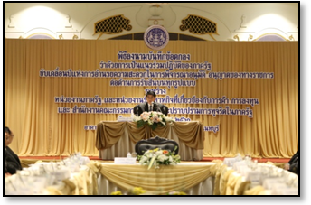
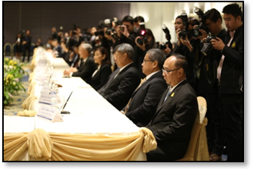
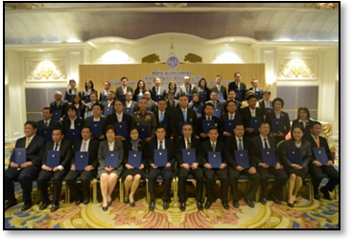
Net working
สำนักงานคณะกรรมการป้องกันและปราบปรามการทุจริตในภาครัฐ
สำนักงาน ป.ป.ท. ร่วมกับหน่วยงานภาครัฐ หน่วยงานรัฐวิสาหกิจ ที่เกี่ยวข้องกับการค้าการลงทุน 46 หน่วยงาน ลงนาท MOU เป็นแนวร่วมปฏิบัติของภาครัฐยกระดับการให้บริการ อำนวยความสะดวกในการอนุมัติ อนุญาต และต่อต้านการรับสินบนทุกรูปแบบ (Thailand’s Public Sector Collective Action Coalition Against Corruption : PCAC)
MOU
สำนักงาน ป.ป.ท.
46 หน่วยงาน
เมื่อวันที่ 20 ธันวาคม 2560 ณ ห้องจูปิเตอร์ 4-6 อาคาร อิมแพ็ค ชาเลนเจอร์ เมืองทองธานี จังหวัดนนทบุรี

Slide 18
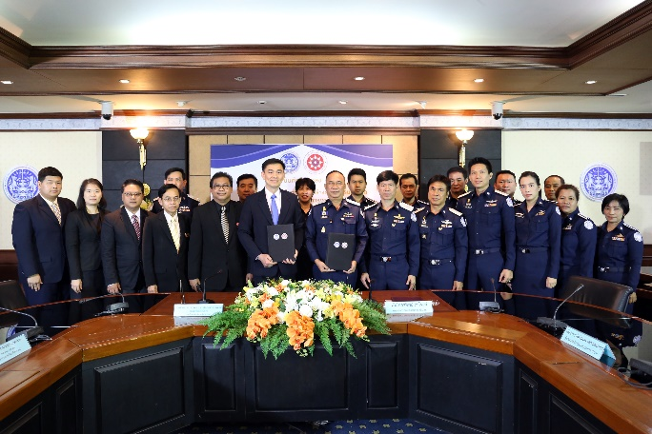
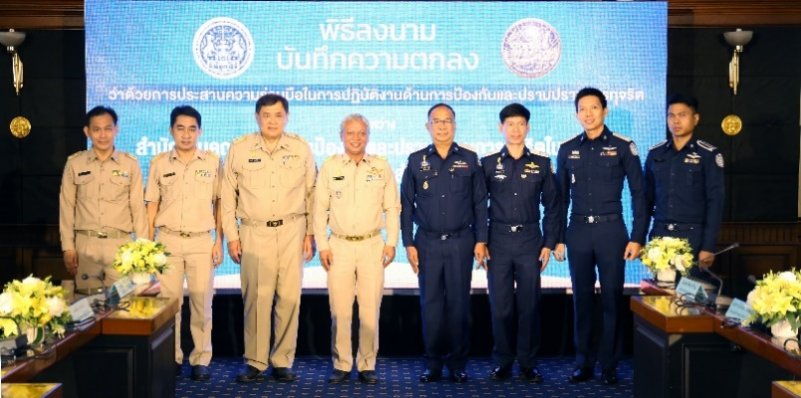
ป.ป.ท. MOU กรมการขนส่งทางบกประสานความร่วมมือในการปฏิบัติงาน “เพิ่มอาวุธการตรวจสอบคดีทุจริตในภาครัฐ”
สำนักงานคณะกรรมการป้องกันและปราบปรามการทุจริตในภาครัฐ
Net working

Slide 19
ป.ป.ท. ร่วมลงนาม MOU พัฒนาระบบฐานข้อมูลด้านการดำเนินคดี และการช่วยเหลือผู้เสียหายจากการค้ามนุษย์ พ.ศ. ๒๕๖๑
Net working
สำนักงานคณะกรรมการป้องกันและปราบปรามการทุจริตในภาครัฐ

Slide 20
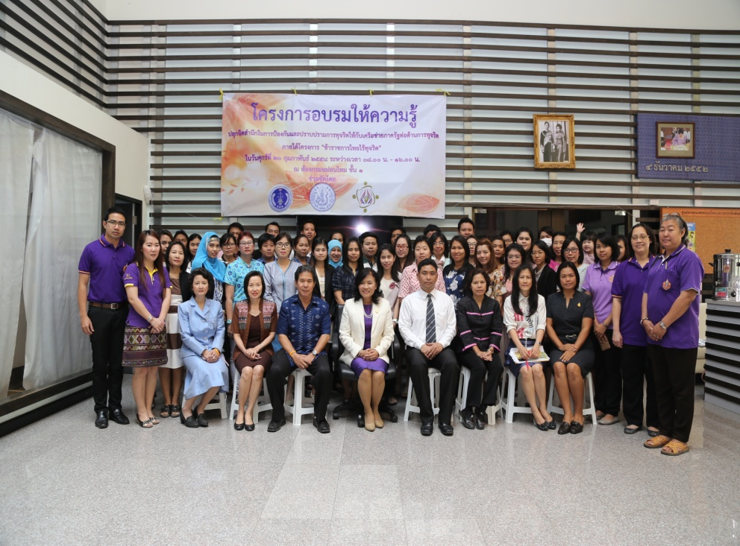
ป.ป.ท.ร่วมกับหน่วยงานภาครัฐสร้างเครือข่ายภาครัฐต่อต้านการทุจริต ๒๕๐ หน่วยงานภายใต้โครงการข้าราชการไทยไร้ทุจริต
Net working
สำนักงานคณะกรรมการป้องกันและปราบปรามการทุจริตในภาครัฐ

Slide 21
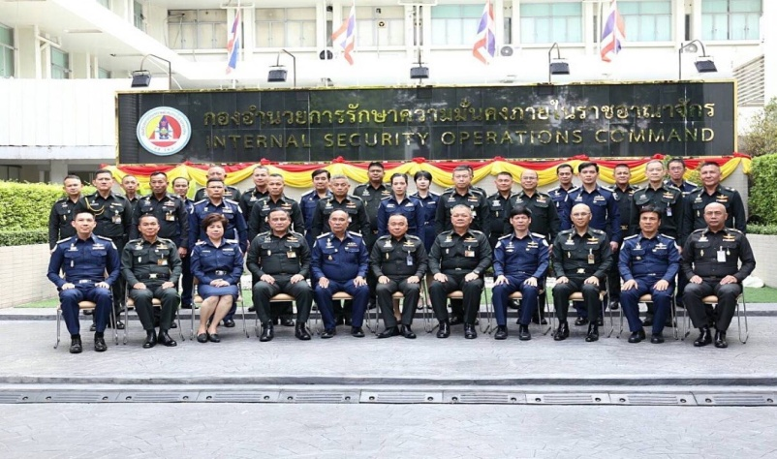
Net working
สำนักงานคณะกรรมการป้องกันและปราบปรามการทุจริตในภาครัฐ

Slide 22
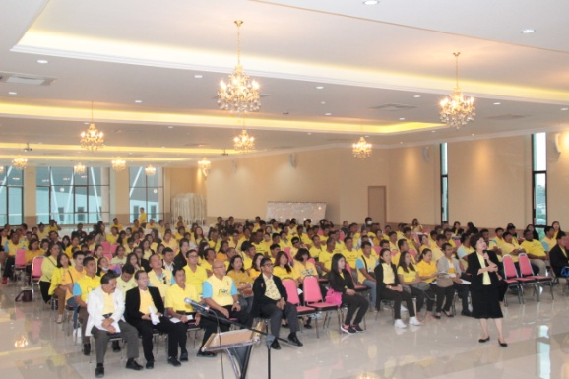
สำนักงาน ป.ป.ท. จับมือ อบต. บางแก้ว อำเภอบางพลี จังหวัดสมุทรปราการ “ลงนามประกาศเจตนารมณ์ว่าด้วยการเป็นแนวร่วมปฏิบัติของภาครัฐ” ลดความเสี่ยงการทุจริตในองค์กร พร้อมต่อต้านการรับสินบนทุกรูปแบบ
Net working
สำนักงานคณะกรรมการป้องกันและปราบปรามการทุจริตในภาครัฐ

Slide 23
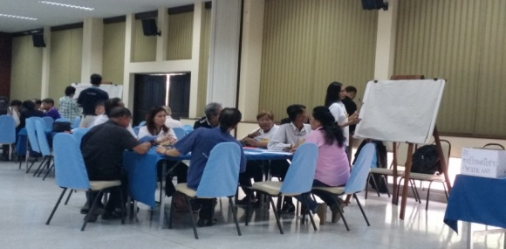
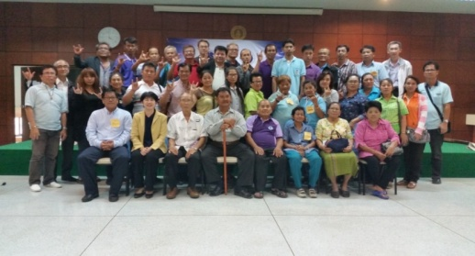
การบูรณาการร่วมกับภาคส่วนต่าง ๆ
สำนักงานคณะกรรมการป้องกันและปราบปรามการทุจริตในภาครัฐ
การเสริมสร้างแกนนำเครือข่ายภาคประชาสังคมในการต่อต้านการทุจริต : โดยการทำงานแบบบูรณาการร่วมกันทั้งภาครัฐและภาคประชาสังคมถือเป็นแรงกระตุ้นที่สำคัญที่จะเข้ามามีบทบาทในการเฝ้าระวัง ตรวจสอบ และแจ้งเบาะแสการทุจริตของหน่วยงานภาครัฐในเขตพื้นที่ของตนเอง มีการดำเนินการจัดทั้งในกรุงเทพฯ และเขตพื้นที่ 1 – 9
๑
การพัฒนาประสิทธิภาพการบริหารจัดการศูนย์ประสานงานเครือข่ายภาคประชาสังคมส่งเสริมธรรมาภิบาลและต่อต้านการทุจริต : จัดตั้งศูนย์ประสานงานเครือข่ายภาคประชาสังคมในการต่อต้านการทุจริตในพื้นที่สำนักงานป้องกันและปราบปรามการทุจริตเขตพื้นที่ 1-9 และศูนย์ประสานงานเครือข่ายภาคประชาสังคมส่งเสริมธรรมาภิบาลต่อต้านการทุจริต (ศปสธ.) เขตพื้นที่กรุงเทพมหานคร รวมเป็น 10 ศูนย์ เพื่อเป็นศูนย์กลางในการขับเคลื่อนและประสานความร่วมมือกับภาคประชาสังคมในการแจ้งเบาะแสและฝ้าระวังการทุจริตในภาครัฐ
การบูรณาการร่วมกับ ภาคส่วนต่าง ๆ
๒
การประสานความร่วมมือกับหน่วยงานด้านการปราบปรามการทุจริต : ประสานความร่วมมือกับหน่วยงานที่เกี่ยวข้องเพื่อดำเนินการกรณีทุจริตเงินอุดหนุนงบประมาณบูรณะและปฏิสังขรณ์วัด โดยมีการประชุมหารือแนวทางการสนับสนุนด้านป้องกันและปราบปรามการทุจริตเงินอุดหนุนงบประมาณบูรณะและปฏิสังขรณ์วัดร่วมกับหน่วยงานที่เกี่ยวข้อง ซึ่งหน่วยงานที่เกี่ยวข้องได้ร่วมกันหารือเพื่อรวบรวมปัญหาและรูปแบบของพฤติการณ์การทุจริตเงินทอนวัด สำหรับวางแนวทางการป้องกันและแก้ไขปัญหา
๓

Slide 24
สำนักงานคณะกรรมการป้องกันและปราบปรามการทุจริตในภาครัฐ
ช่องทางติดต่อสำหรับเครือข่ายและประชาชน

Slide 25
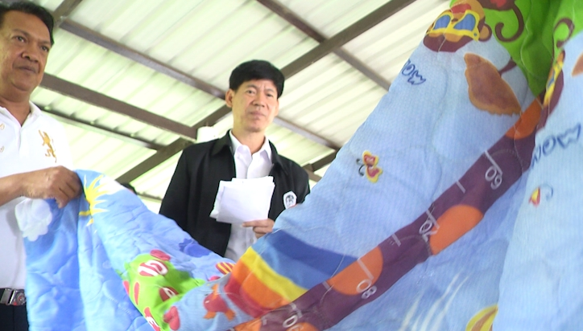
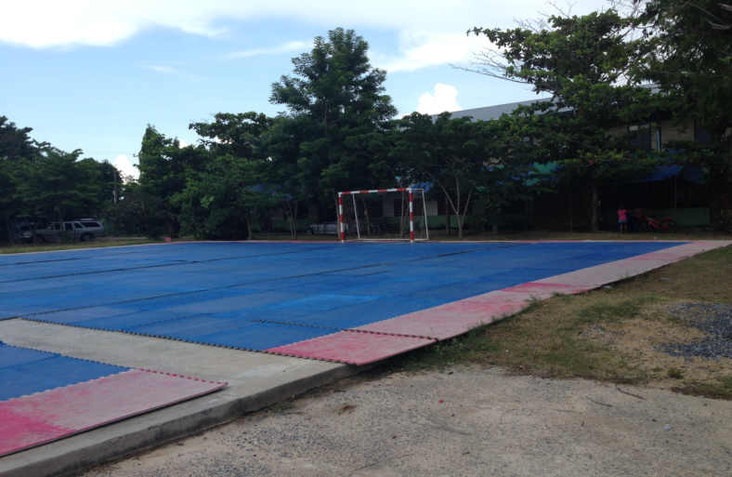
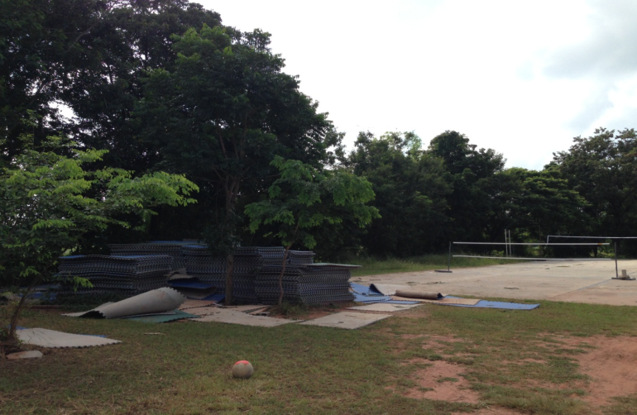
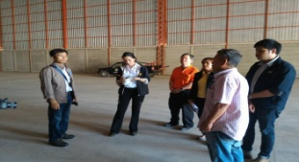
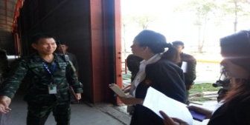
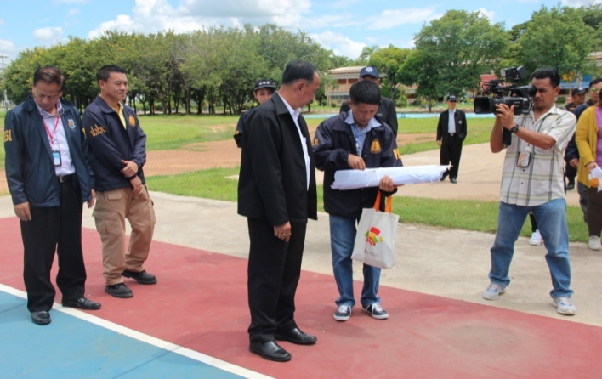
Enforcement
สำนักงานคณะกรรมการป้องกันและปราบปรามการทุจริตในภาครัฐ
การปราบปรามคดีที่สำคัญ เช่น
การตรวจสอบคดีทุจริตการจัดซื้อที่ดินและโครงการบ่อบำบัดน้ำเสีย สมุทรปราการ (คลองด่าน)
ทุจริตเงินอุดหนุนบูรณะและปฏิสังขรณ์วัดของสำนักงานพระพุทธศาสนาแห่งชาติ
การตรวจสอบโครงการก่อสร้างสนามกีฬาระดับอำเภอ ซึ่งดำเนินการ โดยกรมพลศึกษา กระทรวงการท่องเที่ยวและกีฬา
การตรวจสอบความไม่โปร่งใสในสำนักงานคณะกรรมการส่งเสริมสวัสดิการและสวัสดิภาพครูและบุคลากรทางการศึกษา (สกสค.) องค์การค้าของ สกสค. และคุรุสภา
การตรวจสอบกรณีการจัดซื้อเครื่องออกกำลังกายของกรมพลศึกษาและกรมการท่องเที่ยว
การตรวจสอบคดีทุจริตการเก็บรักษาข้าวในคลังสินค้า ภายใต้โครงการรับจำนำข้าว
การตรวจสอบคดีทุจริตศูนย์คุ้มครองคนไร้ที่พึ่ง
การตรวจสอบคดีทุจริตการจ้างงานตาม พรบ. ส่งเสริมและพัฒนาคุณภาพชีวิตคนพิการ
การตรวจสอบคดีทุจริตการจ่ายเงินอุดหนุนของโรงเรียนในสังกัด สพฐ.

Slide 26
ผลการดำเนินการ
สำนักงานคณะกรรมการป้องกันและปราบปรามการทุจริตในภาครัฐ
ผลการดำเนินการ
จำนวนเรื่องร้องเรียนการทุจริตที่ได้รับการตรวจสอบข้อเท็จจริง
ผลการพิจารณาเรื่องร้องเรียนกล่าวหาของคณะกรรมการ ป.ป.ท.
ปีงบประมาณ | เรื่องร้องเรียนที่ได้รับการตรวจสอบข้อเท็จจริง
2557 | 3,452
2558 | 4,048
2559 | 5,082
2560 | 4,919
2561 | 5,061
รวม | 22,562
ปีงบประมาณ | คณะกรรมการ ป.ป.ท. พิจารณา | ชี้มูลความผิด
2557 | 3,356 | 91
2558 | 3,781 | 271
2559 | 4,010 | 181
2560 | 3,671 | 84
2561 | 2,388 | 167
รวมทั้งสิ้น | 17,206 | 794

Slide 27
มติคณะรัฐมนตรี (๒๗ มีนาคม ๒๕๖๑)
สำนักงานคณะกรรมการป้องกันและปราบปรามการทุจริตในภาครัฐ
เรื่องมาตรการป้องกันเคลื่อนมาตรการป้องกันและปราบปรามการทุจริตและประพฤติมิชอบในระบบราชการ ตามที่ คณะรักษาความสงบแห่งชาติ (คสช.) เป็นผู้เสนอ ให้นำมาตรการทางวินัย ปกครอง มาใช้อย่างเคร่งครัด
มติ ครม. ๒๗ มีนาคม ๒๕๖๑
นายกรัฐมนตรี
มอบหมาย
เป็นหน่วยงานดำเนินการ ตามข้อเสนอของคณะกรรมการปฏิรูปประเทศด้านการป้องกันและปราบปรามการทุจริตและประพฤติมิชอบ ตามหนังสือที่ นร ๐๔๐๔/๔๙๘๔ ลงวันที่ ๒๓ พฤษภาคม ๒๕๖๑ เรื่องการป้องกันและแก้ไขปัญหาการทุจริตและประพฤติมิชอบในระยะเร่งด่วน

Slide 28
Warning
สำนักงานคณะกรรมการป้องกันและปราบปรามการทุจริตในภาครัฐ
การวางระบบการประเมินความเสี่ยงการทุจริต
แผนปฏิรูปประเทศด้านการป้องกันและปราบปรามการทุจริตและประพฤติมิชอบ
( พ.ศ. 2561-2565) ประเด็นปฏิรูปที่ 2 ด้านการป้องปราม
ได้กำหนดให้ศูนย์ปฏิบัติการต่อต้านการทุจริต (ศปท.) ดำเนินการวางระบบการประเมินความเสี่ยงต่อการทุจริตประพฤติมิชอบในส่วนราชการเป็นประจำทุกปี
และรายงานผลการปฏิบัติต่อผู้บังคับบัญชา หรือตามระยะเวลาที่กำหนด
ดัชนีที่ 10 การป้องกันการทุจริต
การประเมินความเสี่ยงของการดำเนินงานที่อาจก่อให้เกิดการทุจริตและ
การดำเนินการเพื่อจัดการความเสี่ยงการทุจริต
ตัวชี้วัด ร้อยละของหน่วยงานที่ผ่านเกณฑ์การประเมิน ITA
ร้อยละ 80 ( 85 คะแนน ขึ้นไป )

Slide 29
วางระบบ
สำนักงานคณะกรรมการป้องกันและปราบปรามการทุจริตในภาครัฐ
วางระบบการประเมินความเสี่ยงการทุจริต
การทุจริตที่เกี่ยวข้อง
การพิจารณาอนุมัติ อนุญาตของทางราชการ
- การรับสินบนจากการให้บริการ
- การเอื้อประโยชน์แก่ญาติ/พรรคพวก
-ใช้ช่องโหว่ทางกฎหมายเพื่อแสวงหาประโยชน์ส่วนตัว
- การให้สินบน ของกำนัล หรือรางวัลต่างๆ
การทุจริตในความโปร่งใสของการใช้อำนาจและตำแหน่งหน้าที่
- การแสวงหาผลประโยชน์จากการการแต่งตั้ง โยกย้าย
- การปฏิบัติ/ละเว้นการปฏิบัติ เพื่อประโยชน์ของตนเอง หรือพวกพ้อง
- การใช้ดุลยพินิจที่เอื้อประโยชน์
การทุจริตในความโปร่งใสของการใช้จ่ายงบประมาณและการบริหารจัดการทรัพยากรภาครัฐ
- การทุจริตในการจัดซื้อ จัดจ้าง
- การใช้งบประมาณไม่มีประสิทธิภาพ เหมาะสม คุ้มค่า
- ผลประโยชน์ทับซ้อนระหว่างผลประโยชน์ส่วนตนกับผลประโยชน์สาธารณะ

Slide 30
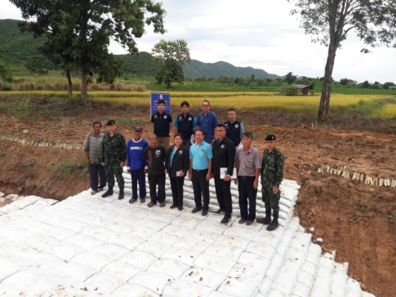
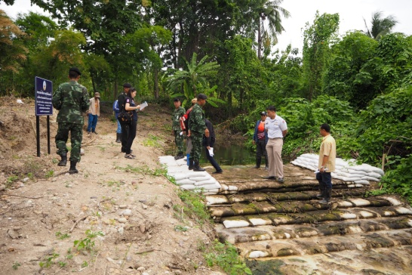
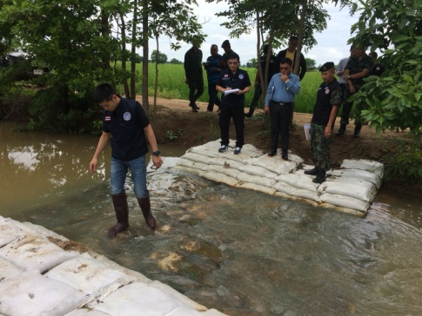
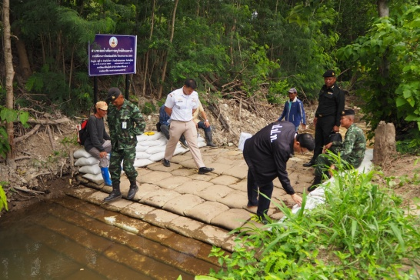
วางระบบ
สำนักงานคณะกรรมการป้องกันและปราบปรามการทุจริตในภาครัฐ
วางระบบการประเมินความเสี่ยงการทุจริตโครงการประสานพลังเฝ้าระวังการทุจริตโครงการก่อสร้าง ฝ่ายชะลอน้ำเพื่อการอนุรักษ์ดินและน้ำ ร่วมกับกองอำนวยการรักษาความสงบเรียบร้อย (กกล.รส.) สำนักงาน จเร กอ.รมน. ผู้แทนองค์กรต่อต้านคอร์รัปชัน (ประเทศไทย) และกรมพัฒนาที่ดิน
โครงการก่อสร้างฝายชะลอน้ำ 1,097 แห่ง งบประมาณ 109.7 ล้านบาท ผลปรากฏว่า ไม่มีเรื่องร้องเรียนการทุจริต

Slide 31
Policy-driven
สำนักงานคณะกรรมการป้องกันและปราบปรามการทุจริตในภาครัฐ
กำหนดให้การแก้ไขปัญหาการทุจริตเป็นวาระแห่งชาติ พร้อมทั้งจัดตั้งกลไกขับเคลื่อนเพื่อเป็นการเสริมแรงในการป้องกันและ แก้ไขปัญหาการทุจริตในภาครัฐ ใน 3 ระดับ คือ
คณะกรรมการต่อต้านการทุจริตแห่งชาติ (คตช.)
โดยมีหัวหน้าคณะรักษาความสงบแห่งชาติเป็นประธาน และมีองค์ประกอบทั้งภาครัฐและภาคเอกชน ทำหน้าที่เป็นองค์กรนโยบายระดับชาติ ในการกำหนดแนวทางการป้องกันและแก้ไขปัญหาการทุจริตในภาครัฐ โดยมีเลขาธิการคณะกรรมการ ป.ป.ท. เป็นฝ่ายเลขานุการ
๑
ศูนย์อำนวยการต่อต้านการทุจริตแห่งชาติ (ศอตช.)
ซึ่งประกอบด้วย ศาล อัยการ ส่วนราชการ องค์กรอิสระ ภาคประชาชน สังคม ทำหน้าที่เป็นกลไกการขับเคลื่อนการปฏิบัติระดับชาติ โดยมีเลขาธิการคณะกรรมการ ป.ป.ท. เป็นฝ่ายเลขานุการ
๒
๓
ศูนย์ปฏิบัติการต่อต้านการทุจริต (ศปท.)
ทำหน้าที่เป็นกลไกประสานการปฏิบัติในระดับกระทรวงโดยมีสำนักงาน ป.ป.ท. เป็นเจ้าภาพหลักในการขับเคลื่อนการปฏิบัติงานของ ศปท.

Slide 32
แผนผังแสดงกลไกการป้องกันและแก้ไข ปัญหาการทุจริตภาครัฐ
สำนักงานคณะกรรมการป้องกันและปราบปรามการทุจริตในภาครัฐ
คณะกรรมการต่อต้านการทุจริตแห่งชาติ
คณะรัฐมนตรี
รัฐมนตรีว่าการกระทรวง
ศูนย์อำนวยการการต่อต้านการทุจริตแห่งชาติ
ปลัดกระทรวง
รองปลัดกระทรวง : หัวหน้าศูนย์ ฯ
ศูนย์ปฏิบัติการต่อต้านการทุจริต
ระดับกระทรวง
กลุ่มงานคุ้มครองจริยธรรม
กลุ่มงานป้องกันและปราบปรามการทุจริตและประพฤติมิชอบ
หน่วยงานส่วนกลางระดับกรม
ศูนย์ปฏิบัติการต่อต้าน
การทุจริตจังหวัด
รัฐวิสาหกิจ
/องค์การมหาชน
กรุงเทพมหานคร
หน่วยงานส่วนภูมิภาค
องค์กรปกครองส่วนท้องถิ่น
-จังหวัด
-อำเภอ
-ตำบล/หมู่บ้าน
-องค์การบริหารส่วนจังหวัด
-เทศบาล
-องค์การบริหารส่วนตำบล
-เมืองพัทยา

Slide 33
การขับเคลื่อน 4 ประเด็นสำคัญตามแผนยุทธศาสตร์ชาติ
สำนักงานคณะกรรมการป้องกันและปราบปรามการทุจริตในภาครัฐ
ศูนย์ปฏิบัติการต่อต้านการทุจริต ระดับกระทรวง
๑) สำนักนายกรัฐมนตรี ๑๑) กระทรวงพลังงาน
๒) กระทรวงกลาโหม ๑๒) กระทรวงพาณิชย์
๓) กระทรวงการคลัง ๑๓) กระทรวงมหาดไทย
4) กระทรวงการต่างประเทศ ๑๔) กระทรวงยุติธรรม
๕) กระทรวงการท่องเที่ยวและกีฬา ๑๕) กระทรวงแรงงาน
๖) กระทรวงการพัฒนาสังคมและความมั่นคงของมนุษย์ ๑๖) กระทรวงวัฒนธรรม
๗) กระทรวงเกษตรและสหกรณ์ ๑๗) กระทรวงวิทยาศาสตร์และเทคโนโลยี
๘) กระทรวงคมนาคม ๑๘) กระทรวงศึกษาธิการ
๙) กระทรวงทรัพยากรธรรมชาติและสิ่งแวดล้อม ๑๙) กระทรวงสาธารณสุข
๑๐) กระทรวงดิจิทัลเพื่อเศรษฐกิจและสังคม ๒๐) กระทรวงอุตสาหกรรม
ศูนย์ปฏิบัติการต่อต้านการทุจริต
ส่วนราชการที่อยู่บังคับบัญชาขึ้นตรงต่อนายกรัฐมนตรี ส่วนราชการไม่สังกัดสำนักนายกรัฐมนตรี กระทรวง หรือ ทบวง
๑) สำนักเลขาธิการนายกรัฐมนตรี ๒) สำนักเลขาธิการคณะรัฐมนตรี
๓) สำนักข่าวกรองแห่งชาติ ๔) สำนักงบประมาณ
๕) สำนักงานสภาความมั่นคงแห่งชาติ ๖) สำนักงานคณะกรรมการกฤษฎีกา ๗) สำนักงานคณะกรรมการข้าราชการพลเรือน ๘) สำนักงานสภาพัฒนาการเศรษฐกิจและสังคมแห่งชาติ
๙) สำนักงานคณะกรรมการพัฒนาระบบราชการ ๑๐) สำนักงานพระพุทธศาสนาแห่งชาติ
๑๑) สำนักงานป้องกันและปราบปรามการฟอกเงิน ๑๒) สำนักงานคณะกรรมการวิจัยแห่งชาติ
๑๓) สำนักงานราชบัณฑิตยสภา ๑๔) สำนักงานตำรวจแห่งชาติ
๑๕) สำนักงานคณะกรรมการพิเศษเพื่อประสานงานโครงการอันเนื่องมาจากพระราชดำริ
๑๖) สำนักงานคณะกรรมการป้องกันและปราบปรามการทุจริตในภาครัฐ
๑๗) สำนักงานคณะกรรมการส่งเสริมการลงทุน
๑๘) สำนักงานทรัพยากรน้ำแห่งชาติ

Slide 34
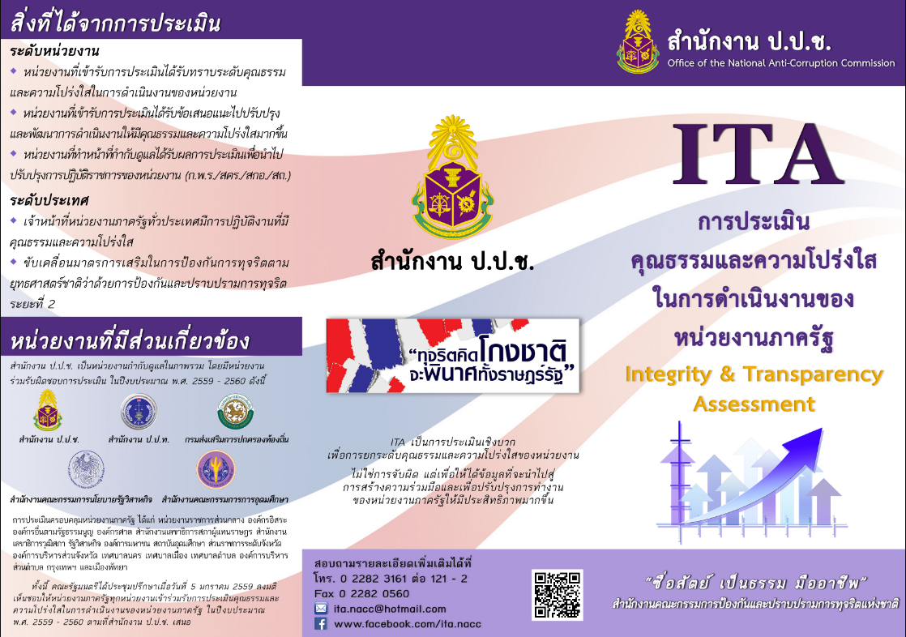
การประเมินคุณธรรม ความโปร่งใสในการดำเนินงานของหน่วยงานของรัฐ (Integrity and Transparency Assessment: ITA)
สำนักงานคณะกรรมการป้องกันและปราบปรามการทุจริตในภาครัฐ

Slide 35
ผลการประเมินคุณธรรม ความโปร่งใส ในการดำเนินงานของหน่วยงานของรัฐ (ITA)
สำนักงานคณะกรรมการป้องกันและปราบปรามการทุจริตในภาครัฐ
ปีงบประมาณ พ.ศ. ๒๕๖๐
มีหน่วยงานภาครัฐที่เข้ารับการประเมินคุณธรรมและความโปร่งใสการดำเนินงาน ประจำปีงบประมาณ พ.ศ. ๒๕๖๐ ประกอบด้วย ส่วนราชการระดับกรมและจังหวัด จำนวน ๒๒๓ หน่วยงาน โดยมีค่าคะแนนเฉลี่ยเท่ากับ ๘๒.๔๑
ปีงบประมาณ พ.ศ. ๒๕๖๑
มีหน่วยงานภาครัฐที่เข้ารับการประเมินคุณธรรมและความโปร่งใสการดำเนินงาน ประกอบด้วยส่วนราชการระดับกรมและจังหวัด จำนวน ๒๒๒ หน่วยงาน โดยมีค่าคะแนนเฉลี่ยเท่ากับ ๘๔.๖๑

Slide 36
แนวทางการยกระดับค่าคะแนนดัชนี การรับรู้การทุจริต (CPI)
สำนักงานคณะกรรมการป้องกันและปราบปรามการทุจริตในภาครัฐ
โครงการประชุมเชิงปฏิบัติการด้านการต่อต้านการทุจริตเพื่อย ยกระดับค่าคะแนนการรับรู้การทุจริต
(Corruption Perception Index : CPI)

Slide 37
แนวทางการยกระดับค่า CPI ตาม NEW Smart Governance Model
สำนักงานคณะกรรมการป้องกันและปราบปรามการทุจริตในภาครัฐ
การสานพลังเครือข่าย (Networking)
เสริมพลังเชิงบวก (Empowerment) ให้กับภาคประชาชนและภาคีทุกภาคส่วนของสังคมไทย
๑. ภาคประชาชน : ให้หน่วยงานภาครัฐส่งเสริมและสนับสนุนให้กลุ่มเครือข่ายที่อยู่ในความรับผิดชอบเพิ่มบทบาทด้านการต่อต้านทุจริต
๒. ภาคเอกชน : ให้สำนักงาน ป.ป.ท. ร่วมกับ ACT IOD ก.ล.ต. กระทรวงพาณิชย์ กระทรวงการคลัง ผลักดันให้มีมาตรการจูงใจให้ภาคเอกชนจัดทำโครงการกิจกรรมเพื่อสังคม (CSR) ที่เกี่ยวกับการสร้างวัฒนธรรมสังคมสุจริต การส่งเสริมธรรมาภิบาล ในฐานะเป็นส่วนหนึ่งในสมาชิกของสังคม
๓. ภาครัฐ : ให้ผู้บริหารหน่วยงานภาครัฐมีนโยบายสนับสนุนการสร้างเครือข่ายภายในหน่วยงานและผลักดันให้มีกิจกรรมที่แสดงถึงวัฒนธรรมสุจริตในองค์กรและการส่งเสริมธรรมาภิบาล
การบังคับใช้กฎหมายอย่างมีประสิทธิภาพ (Enforcement)
ให้หัวหน้าหน่วยงานภาครัฐเร่งรัดดำเนินการตามมาตรการทางวินัย มาตรการทางปกครอง มาตรการทางกฎหมาย ต่อเจ้าหน้าที่ของรัฐในสังกัดที่ถูกกล่าวหาหรือพบเหตุอันควรสงสัยว่าประพฤติมิชอบหรือกระทำการทุจริตและประพฤติมิชอบอย่างเคร่งครัด (ตามมติ ครม. เมื่อวันที่ ๒๗ มีนาคม ๒๕๖๑) เพื่อสร้างผลกระทบต่อผู้กระทำผิดให้เห็นผลโดยเร็วและป้องปรามผู้กระทำผิดรายใหม่
NEW
Smart Governance
การสร้างระบบแจ้งเตือน (Warning)
ให้ทุกหน่วยงานภาครัฐทำการประเมินความเสี่ยงการทุจริตใน 3 ด้าน ได้แก่ การอนุมัติอนุญาต การใช้ตำแหน่งหน้าที่ และการใช้จ่ายงบประมาณและการบริหารจัดการทรัพยากรภาครัฐ
ให้สำนักงาน ป.ป.ท. จัดทำระบบแจ้งเตือนความเสี่ยงการทุจริตทุกรูปแบบและคำพิพากษาถึงที่สุดแล้วผ่านสื่อประชาสัมพันธ์
ให้ทุกหน่วยงานภาครัฐกำหนดมาตรการป้องกันการรับสินบนและผลประโยชน์ทับซ้อนโดยเผยแพร่ลงบนเว็บไซต์หน่วยงาน (หน่วยงานที่ให้บริการชาวต่างชาติให้แปลเป็นภาษา ต่างประเทศตามแต่ละกลุ่มเป้าหมาย)
ระบบบริหารภาครัฐอัจฉริยะ (Smart Governance)
สำนักงาน ป.ป.ท. ประสานความร่วมมือกับสำนักงาน ป.ป.ช. ในการยกระดับข้อคำถามการประเมินคุณธรรมและความโปร่งใส (ITA) เพื่อเพิ่มประสิทธิภาพการให้บริการภาครัฐที่เป็นประโยชน์จากเทคโนโลยีดิจิทัล มีการบริการที่สะดวก รวดเร็ว และโปร่งใส (Simplify and online)

